Slide 1
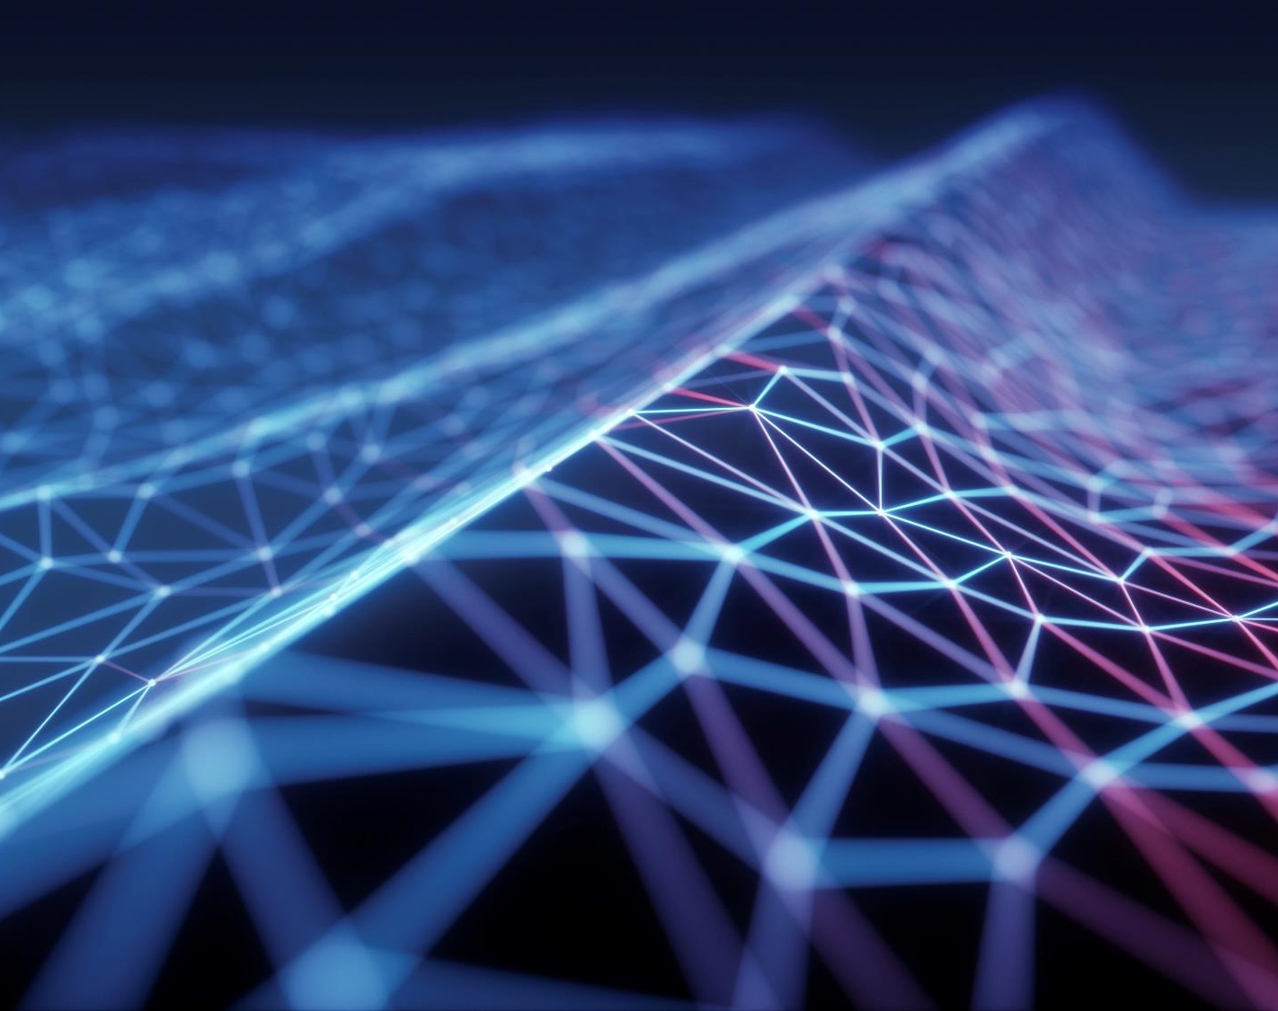

FIAP Statistics for Machine Learning Aula 15: Introdução Análise de Texto e Imagens
Prof. Jones Egydio
profjones.egydio@fiap.com.br

Slide 2

Objetivos
Introduzir os conceitos de Análise de Texto e Imagens
Formas de representação;
Exemplos e exercícios;
Conclusão;
Perguntas.

Slide 3


Conceitos
Introdução Análise de Texto
NLP, Data Mining e Text Mining
Métodos de organização dos dados
Possíveis análises
Introdução Análise de imagens
Processo de análise de imagens
Representação de imagens e tensores

Slide 4




Análise de Texto
Importância:

Slide 5
Conceitos iniciais
NLP – Natural Language Processing | Data Mining | Text Mining
Manuseio de linguagem natural por computadores | Área focada em organizar e agregar dados visando encontrar padrões, anomalias e associações relevantes para um negócio | objetivo transformar textos (dados não estruturados) em informações, utilizando-se métodos estatísticos e processamento de linguagem natural
Análise de Texto

Slide 6

Análise de Texto
Corpus
Pré-processamento
Tabela de sinônimos
Tokens
Matriz de termos

Slide 7

Análise de Texto
Organização dos dados (matriz de termos e documentos)
Bag of words
One hot encoding
TF-IDF (Inverse Document Frequency)

Slide 8
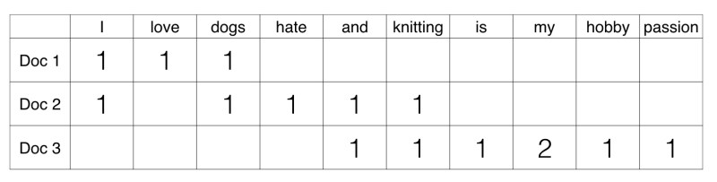
Análise de Texto
Bag of words

Slide 9
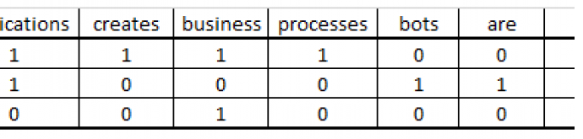
Análise de Texto
One hot encoding

Slide 10

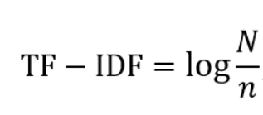
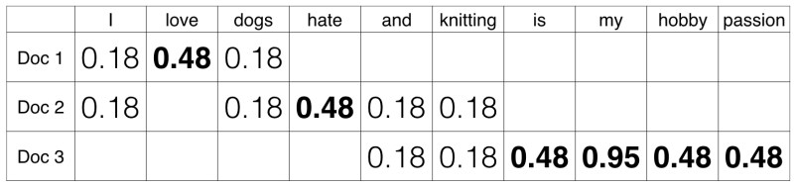
Análise de Texto
TF-IDF (Inverse Document Frequency)

Slide 11
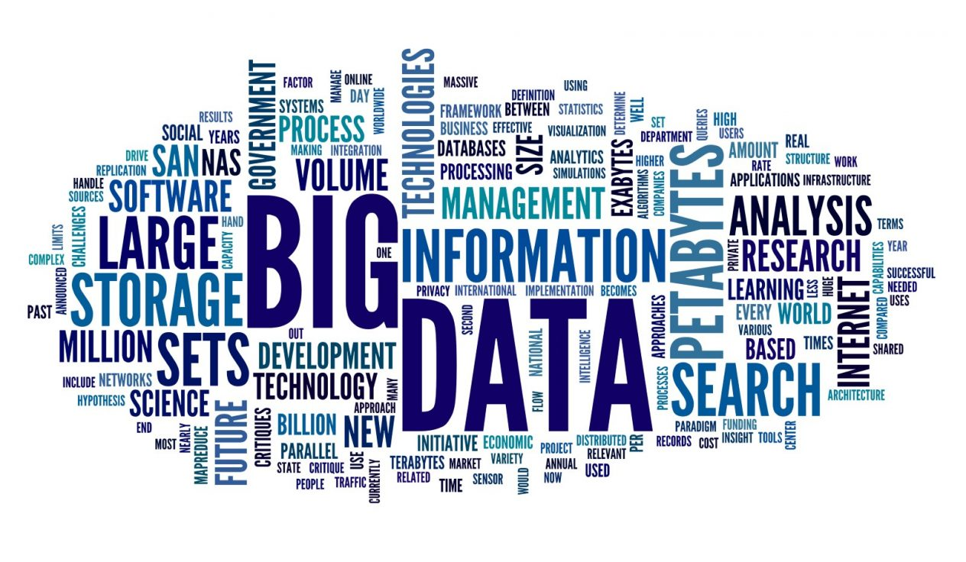
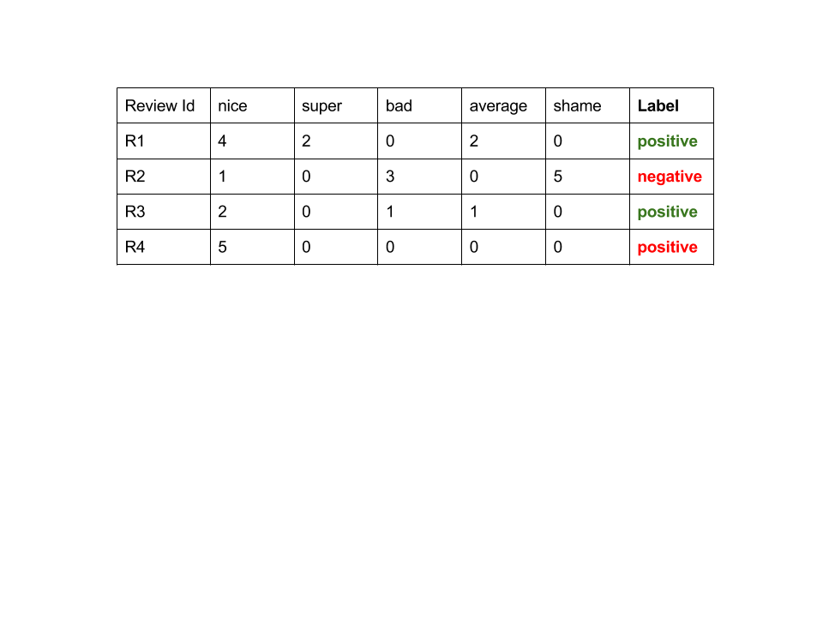
Possíveis análises:
Nuvem de palavras
Análise de Texto
Análise de sentimentos

Slide 12
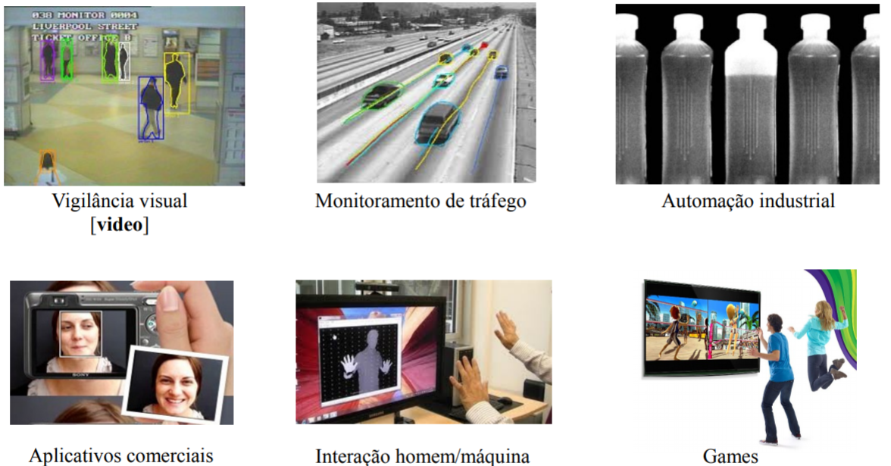
Análise de Imagens
Importância

Slide 13
Desafios
Desafios
Imagens em diferentes posições.
Imagens com fundos e cores diferentes.
Natureza das imagens (a imagem de um coração na medicina e num romance).
Problemas na captação.
Qualidade da imagem.
Analisar imagens em movimento.

Slide 14
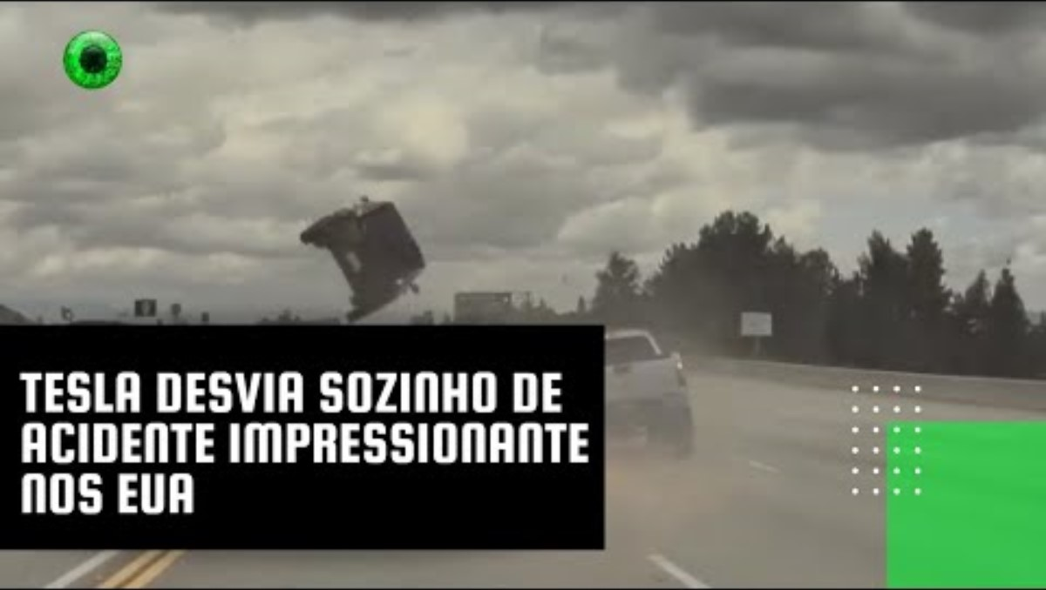
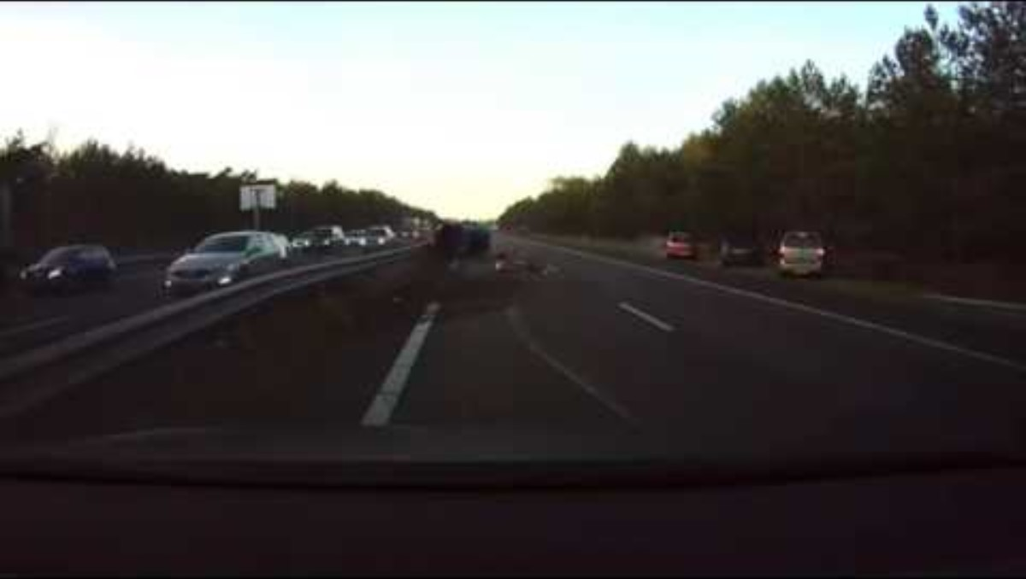
Análise de Imagens
Sistema de visão computacional
Sensores de visão (Captação)
Digitalização (Armazenamento)
Computador (Processamento)

Slide 15

Processo de análise de imagens
Aquisição.
Pré-Processamento.
Segmentação
Representação e descrição.
Reconhecimento de padrões e Interpretação.
Base de conhecimento.
Análise de Imagens

Slide 16
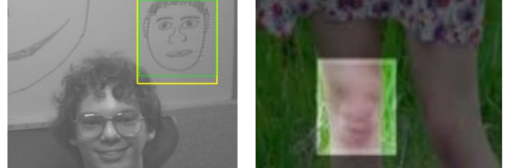
Desafios

Slide 17
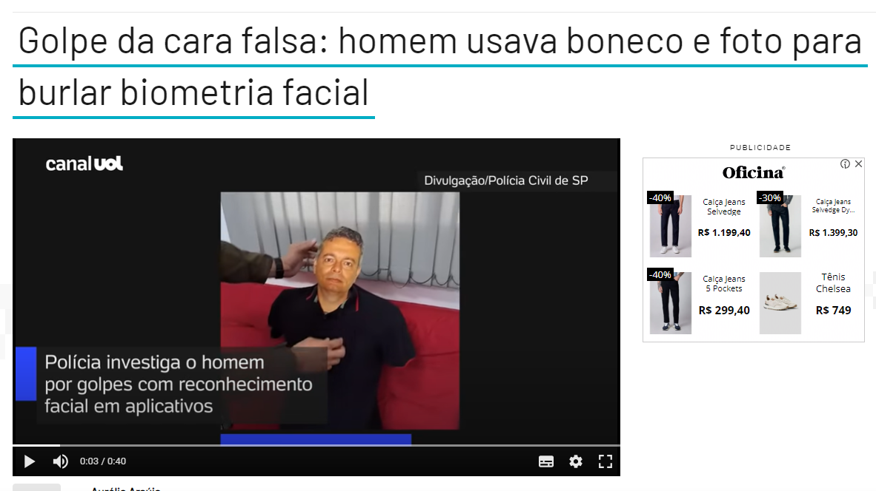
Desafios

Slide 18
Análise de Imagens
Processo de análise de imagens

Slide 19
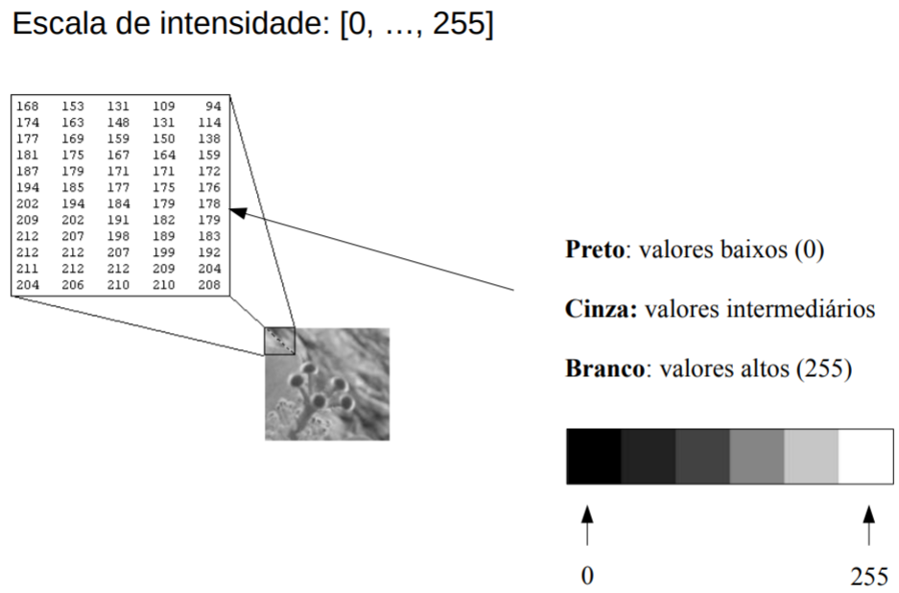
Análise de Imagens
Representação de uma imagem

Slide 20
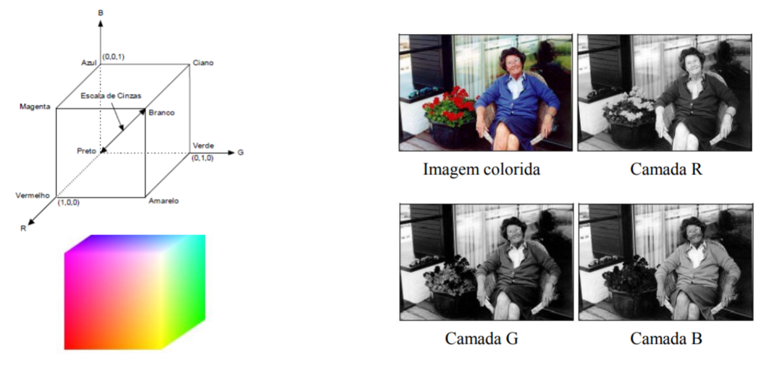
Análise de Imagens
Representação de uma imagem colorida

Slide 21
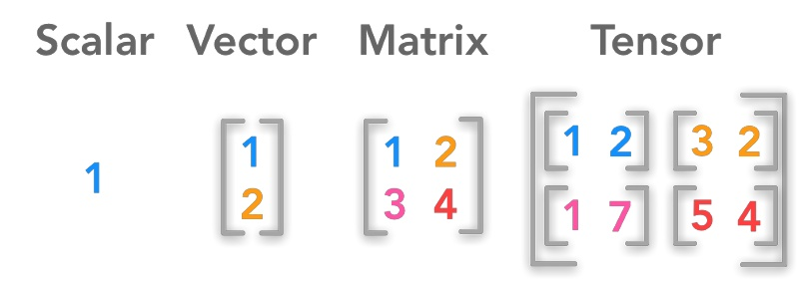
Análise de Imagens
Tensores
Representam vetores e matrizes com número arbitrário de dimensões.

Slide 22
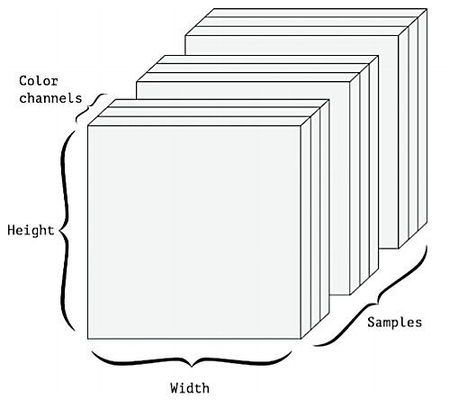
Análise de Imagens
Imagens como tensor

Slide 23
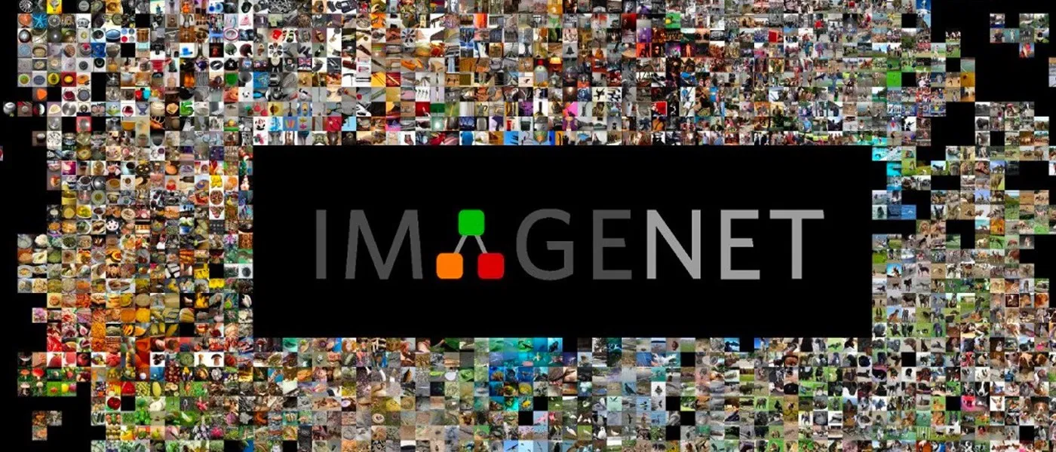
Onde estudar mais!!
Leitura
https://image-net.org/challenges/LSVRC/
https://www.kaggle.com/getting-started/149448
https://machinelearningmastery.com/introduction-to-the-imagenet-large-scale-visual-recognition-challenge-ilsvrc/
http://www.nilc.icmc.usp.br/nilc/index.php
Vídeos
https://pt.coursera.org/learn/introduction-computer-vision-watson-opencv?#syllabus
https://pt.coursera.org/learn/getting-started-with-tensor-flow2?#syllabus
https://pt.coursera.org/specializations/natural-language-processing?#courses

Slide 24
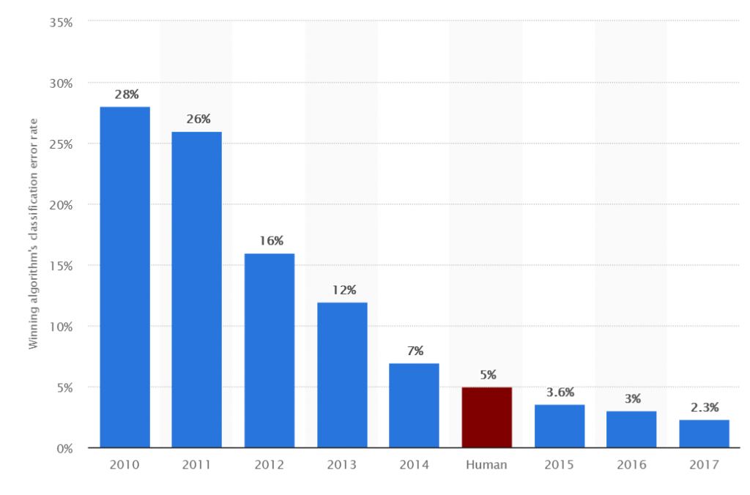
ImageNet
ImageNet - evolução
https://github.com/jegydio/PhD/blob/main/Exerc%C3%ADcio_Programa_v2_com_Triplet.ipynb

Slide 25
Obrigado!

